Slide 1


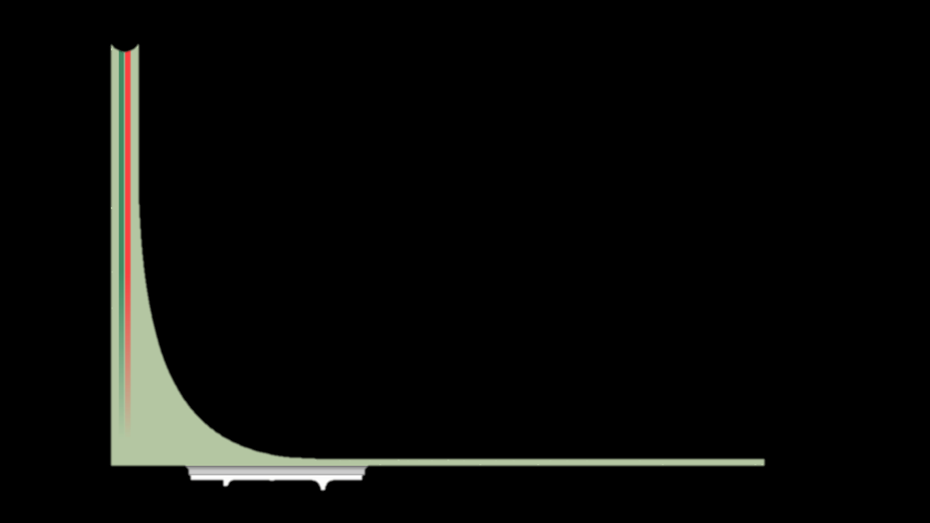
TEMA: EVALUACIÓN DE DIAGNÓSTICO DESARROLLADO PARA DETERMINAR LA SITUACIÓN ACTUAL DE ACCESIBILIDAD A INFRAESTRUCTURA DE TELECOMUNICACIONES A NIVEL CANTONAL, Y DE LA PROPUESTA DE AMPLIACIÓN DE COBERTURA EN LOS CANTONES REPRESENTATIVOS DEL PAÍS – ECUADOR 2017.
DEPARTAMENTO DE ELÉCTRICA Y ELECTRÓNICA
CARRERA DE INGENIERÍA EN ELECTRÓNICA Y TELECOMUNICACIONES
PROYECTO DE GRADO PREVIO A LA OBTENCIÓN DEL TÍTULO DE INGENIERO EN ELECTRÓNICA Y TELECOMUNICACIONES
ELABORADO POR: AGUILAR CAZAR MIGUEL XAVIER
Ing. Fabián Sáenz Enderica. Ing. Derlin Morocho Msc.
TUTOR DEL PROYECTO DOCENTE DESIGNADO

Slide 2

AGENDA
01
Antecedentes
2’
02
Justificación e Importancia
3’
03
Alcance
5’
04
Objetivos
5’
05
Conocimientos teóricos
5’
06
Buffer 1.5 Km de Fibra Óptica
8’
07
Definición cantones analizados
8’
08
Porcentaje de hogares sin cobertura
5’
09
Propuestas
5’
10
Conclusiones y recomendaciones
5’
Notes:
© Copyright Showeet.com

Slide 3
01. ANTECEDENTES
Necesidades de Cobertura
Reemplazo tecnológico
Cada año, el Ministerio de Telecomunicaciones recibe solicitudes de todo el país, para cobertura de servicios.
El costos de las redes de cobre es alto, pero ya ha sido recuperado a lo largo de los años. Nuevas redes de fibra óptica están reemplazando las redes antiguas de cobre
Ventajas Tecnológicas
Las redes de fibra óptica ofrecen la convergencia de servicios en tecnologías de nueva generación; su utilidad se puede aplicar en telefonía fija, internet fijo, Telefonía móvil, transporte de datos, TV por suscripción entre otros.

Slide 4
02. JUSTIFICACIÓN E IMPORTANCIA
Masificación de servicios
Facebook
WhatsApp
Skype
Mejoras en la calidad de audio y video
Contenido en línea
Netflix
Otros servicios de Streaming
YouTube
Redes sociales
Etc.
Spotify
Despliegue de Fibra Óptica para mejorar servicios
Las redes deben ser económicas
Sustentable en el tiempo
Casas pasadas por Fibra
Ventajas del uso de Fibra óptica

Slide 5
03-. ALCANCE
Metas
Hallar el % de hogares a 1.5 Km del nodo de fibra
Priorizar cantones, a partir de densidad poblacional y población no pobre
Establecer una propuesta para iniciar un proyecto de Fibra óptica
Penetración de Internet fijo por hogar y Crecimiento del número de abonados

Slide 6
03. OBJETIVOS
Objetivo Principal
Objetivos Específicos
Hogares
Evaluar el diagnóstico elaborado para analizar la situación actual de accesibilidad de la infraestructura de telecomunicaciones a nivel cantonal y propuesta de ampliación de cobertura de los cantones más representativos del país – Ecuador – 2017
Determinar el número de hogares que se encuentran a 1.5 km de los nodos de fibra óptica a nivel nacional
Cantones
Determinar el número de cantones a ser analizados en base a la densidad poblacional y la población no pobre .
Propuesta
Diseñar una propuesta de ampliación de cobertura en los cantones analizados y priorizados

Slide 7
05. CONOCIMIENTOS TEÓRICOS
5.1 Tendencia de crecimiento de internet Fijo
Región | 2017 | 2022
Asia Pacífico | 2.1 | 3.1
Europa Central y Occidental | 2.5 | 3.9
América Latina | 2.1 | 2.9
Medio Este y África | 1.1 | 1.4
Norte América | 8 | 13.4
Europa Oriental | 5.4 | 9.4
Global | 2.4 | 3.6
Según CISCO, al 2022 En el mundo se consumirán 396 Exabytes por mes. En América Latina se espera un consumo de 18.8 EB/mes.
El crecimiento esperado en América Latina se debe al número promedio de dispositivos y conexiones per cápita.
El crecimiento mundial de consumo de tráfico IP al 2022 se debe a que más gente accederá a dispositivos electrónicos conectados a la WEB, por ejemplo dispositivos IoT, cloud computing, etc. Además, la calidad de audio y video en línea seguirá creciendo.

Slide 8
05. CONOCIMIENTOS TEÓRICOS
5.2 Niveles administrativos de Planificación
5.3 1.3 Necesidades Básicas Insatisfechas
(NBI)
Metodología desarrollada por SENPLADES que divide el país en Zonas, distritos y circuitos, agrupados por población y afinidad geográfica:
Las NBI clasifican a la población de Ecuador de acuerdo a 5 dimensiones que indican la calidad de vida y la pobreza. Estas dimensiones son:
Capacidad económica
Acceso a educación básica
Acceso a vivienda
Acceso a servicios básicos
Hacinamiento
De acuerdo a estas dimensiones se clasifican las parroquias del país según su pobreza. Esta lista se actualiza anualmente.
El caso contrario se denomina población no pobre, por definición de las Necesidades Básicas Insatisfechas (CEPAL)
ZONA
Se divide en distritos y circuitos
Distrito
140 distritos, con 90,000 hab./distrito promedio. Se excluyen zonas urbanas grandes como Quito y Guayaquil, que poseen más de un Distrito.
Circuito
1134 circuitos, con 1,100 hab. /circuito
Forma de planificación para el despliegue de proyectos.

Slide 9
06. Procedimiento para Determinar el Buffer a 1.5 Km de los nodos de fibra
Nodos de fibra óptica georeferenciada por cada operador.
Cartografía base a nivel parroquial (INEC).
Ubicación georeferenciada del número de clientes del MEER
6.1 Necesidades de Información
Se cruza la información del MEER con la población, para saber cuánta población tiene electricidad.
Se colocan los nodos georeferenciados.
Se crea un buffer de cobertura del nodo de 1.5 Km de radio.
6.2 No. de Hogares con cobertura del nodo

Slide 10
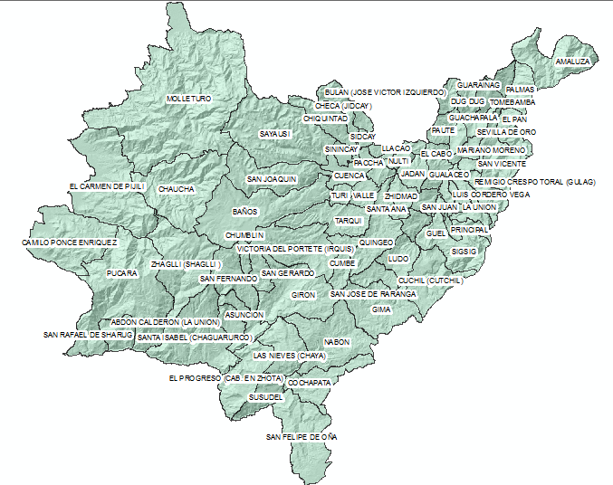
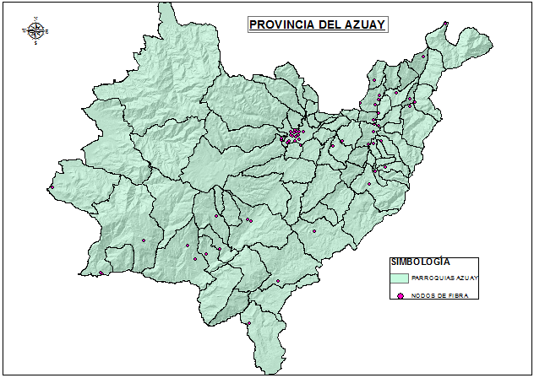
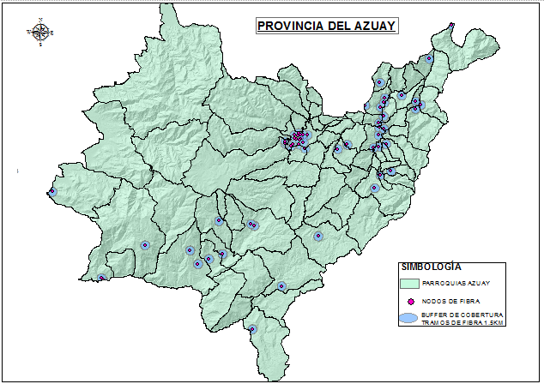
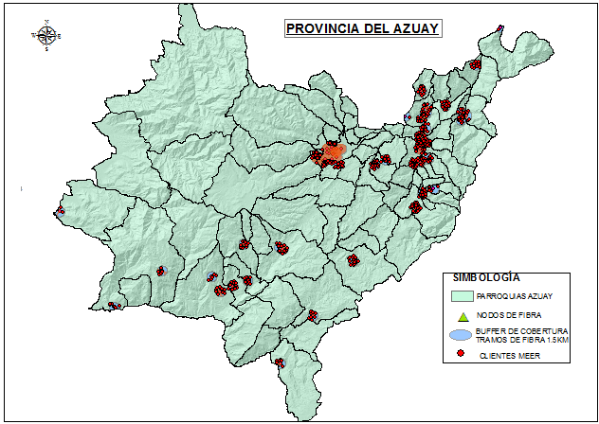
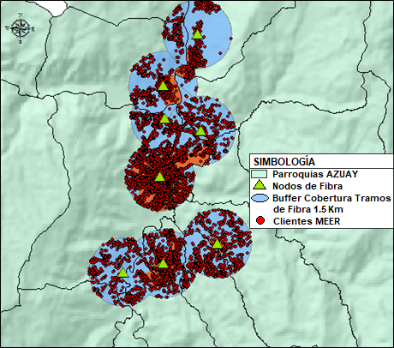
06. Procedimiento para Determinar el Buffer a 1.5 Km de los nodos de fibra
1
2
3
4
5

Slide 11
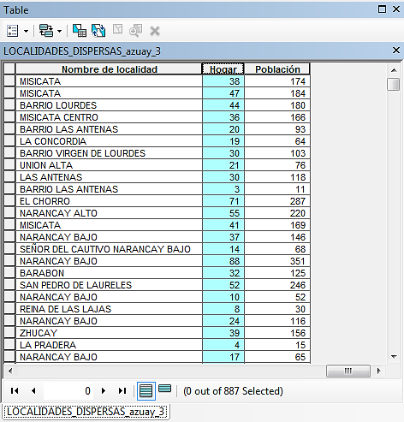
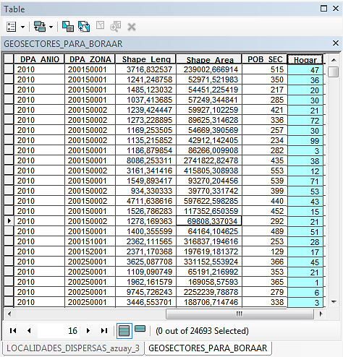
06. Procedimiento para Determinar el Buffer a 1.5 Km de los nodos de fibra
Tablas de población dispersa (izq.) y población geo amanzanada (der.)

Slide 12
06. Procedimiento para Determinar el Buffer a 1.5 Km de los nodos de fibra
PROVINCIA | Número de hogares por Provincia | Número de hogares dentro del buffer de cobertura | % de hogares dentro de cobertura de nodos | Número de hogares fuera de la cobertura de nodos | % de hogares fuera de la cobertura de nodos | % Penetración
Azuay | 278,112 | 217,215 | 78.10% | 60,897 | 21.90 | 20.14%
Bolívar | 32,848 | 20,662 | 62.90% | 12,186 | 37.10 | 15.58%
Cañar | 73,811 | 45,879 | 62.16% | 27,932 | 37.84 | 23.36%
Carchi | 13,797 | 8,027 | 58.18% | 5,770 | 41.82 | 23.53%
Chimborazo | 154,174 | 97,543 | 63.27% | 56,631 | 36.73 | 15.17%
Cotopaxi | 99,996 | 58,471 | 58.47% | 41,525 | 41.53 | 16.12%
El Oro | 204,415 | 178,216 | 87.18% | 26,199 | 12.82 | 20.08%
Esmeraldas | 122,173 | 92,567 | 75.77% | 29,606 | 24.23 | 10.98%
Galápagos | 10,199 | 9,351 | 91.69% | 848 | 8.31 | 54.21%
Guayas | 912,160 | 849,746 | 93.16% | 62,414 | 6.84 | 18.42%
Imbabura | 116,854 | 100,889 | 86.34% | 15,965 | 13.66 | 31.60%
Loja | 147,393 | 96,529 | 65.49% | 50,864 | 34.51 | 15.42%
Los Ríos | 129,894 | 97,507 | 75.07% | 32,387 | 24.93 | 10.85%
Manabí | 267,039 | 211,628 | 79.25% | 55,411 | 20.75 | 12.17%
Morona Santiago | 38,669 | 21,324 | 55.14% | 17,345 | 44.86 | 17.29%
Napo | 25,728 | 17,163 | 66.71% | 8,565 | 33.29 | 12.80%
Orellana | 23,073 | 16,199 | 70.21% | 6,874 | 29.79 | 16.84%
Pastaza | 13,946 | 10,756 | 77.13% | 3,190 | 22.87 | 87.59%
Pichincha | 971,503 | 905,297 | 93.19% | 66,206 | 6.81 | 34.19%
Santa Elena | 71,260 | 63,213 | 88.71% | 8,047 | 11.29 | 24.95%
Santo Domingo | 119,938 | 104,064 | 86.76% | 15,874 | 13.24 | 24.52%
Sucumbíos | 33,325 | 21,639 | 64.93% | 11,686 | 35.07 | 13.75%
Tungurahua | 180,999 | 141,325 | 78.08% | 39,674 | 21.92 | 24.51%
Zamora Chinchipe | 25,595 | 15,551 | 60.76% | 10,044 | 39.24 | 15.58%
ZONAS NO DELIMITADAS
El Piedrero | 1,656 | 523 | 31.58% | 1,133 | 68.42 | 0.05%
Las Golondrinas | 1,307 | 1,079 | 82.56% | 228 | 17.44 | 0.05%
Manga Del Cura | 4,676 | 1,013 | 21.66% | 3,663 | 78.34 | 0.05%
Tabla de Análisis provincial del número de hogares a 1.5 Km de los nodos de fibra óptica

Slide 13
07. Número de cantones analizados: densidad poblacional y la población no pobre (NBI)
Densidad poblacional de cada cantón
Porcentaje de población no pobre por cantón
7.1 Necesidades de Información
Criterio | Densidad Poblacional | [%] de Población no Pobre | Idoneidad | Promedio considerado para incluir el cantón como posible candidato de la propuesta
Alto: (1) Medio: (2) Bajo: (3) | 1 | 1 | ✓ | 1.0
 | 1 | 2 | ✓ | 1.5
 | 1 | 3 | ✗ | -
 | 2 | 1 | ✓ | 1.5
 | 2 | 2 | ✓ | 2.0
 | 2 | 3 | ✗ | -
 | 3 | 1 | ✗ | -
 | 3 | 2 | ✗ | -
 | 3 | 3 | ✗ | -

Slide 14
07. Número de cantones analizados: densidad poblacional y la población no pobre (NBI)
PROVINCIA | CANTON | DENSIDAD POBLACIONAL | % POBLACION NO POBRE | Priorización
AZUAY | CUENCA | 8,960.20 | 626.98 | 1.00
 | GUALACEO | 1,119.72 | 163.48 | 1.00
 | PAUTE | 779.50 | 159.40 | 2.00
 | SIGSIG | 392.44 | 130.87 | 2.00
 | CHORDELEG | 716.46 | 115.89 | 2.00
 | GIRON | 109.14 | 91.35 | 2.50
 | SAN FERNANDO | 59.20 | 89.30 | 2.50
 | EL PAN | 85.09 | 79.26 | 2.50
 | SEVILLA DE ORO | 74.36 | 78.34 | 2.50
 | SANTA ISABEL | 126.23 | 76.54 | 2.50
 | NABON | 89.86 | 43.74 | 2.50
 | CAMILO PONCE ENRIQUEZ | 77.14 | 41.66 | 3.00
 | GUACHAPALA | 85.21 | 36.99 | 3.00
 | OÑA | 27.21 | 35.55 | 3.00
 | PUCARA | 42.46 | 14.83 | 3.00
Simbología
 | Priorización Alta
 | Priorización Media
 | Priorización Baja

Slide 15
08. Porcentaje de hogares sin cobertura ni acceso a internet a nivel cantonal
Provincia.
8.1 Necesidades de Información
Cantón.
Población.
Superficie/km2.
Densidad poblacional.
Número de nodos por cantón.
Numero de parroquias por cantón.
Número de hogares por cantón (MEER).
Número de hogares dentro de buffer de cobertura.
% De hogares dentro de cubertura de nodos.
Número de hogares fuera de la cobertura de los nodos de fibra óptica.
% de penetración de internet por hogar (MEER).
% Población no pobre.

Slide 16
08. Porcentaje de hogares sin cobertura ni acceso a internet a nivel cantonal
Cuadro de información esquematizada de variables de análisis cantonal
Resultado: 95 cantones de todo el país se priorizaron

Slide 17
09. Propuestas de Despliegue de Fibra Óptica
Extender redes de fibra a través de la inversión del operador estatal de telecomunicaciones (CNT EP)
Promover incentivos:
Promover que el GAD realice la inversión de la red de acceso de fibra óptica
El GAD es el dueño de la red de fibra óptica.
Permitir al operador extender su red de fibra óptica en un grupo de cantones priorizados
Eliminar o reducir el cobro de tasas de GAD por uso de suelo o aire.
Eliminar temporalmente el cobro de uso de frecuencias (microonda) – ARCOTEL
Promover que CNT E.P. realice una alianza público provada
95 cantones pueden resultar excesivos para una inversión eficiente, por lo cual se puede definir en etapas, el número de cantones que se atiendan, maximizando la cantidad de población beneficiada.

Slide 18
10. CONCLUSIONES
Los criterios utilizados
Número de hogares ubicados en un radio de 1.5Km de los nodos de fibra.
Rentabilidad
Densidad Poblacional.
Porcentaje de población no pobre.
No es rentable llegar a zonas con baja densidad poblacional.
Se prefieren zonas donde el porcentaje de población no pobre sea bajo
El número de personas a 1.5 Km del nodo de fibra corresponde a una aplicación práctica de instalaciones de última milla de fibra óptica.
Cantones priorizados
Se priorizaron 95 cantones de todo Ecuador. En su mayoría, los cantones no priorizados son áreas urbanas del país.
Propuestas
Permitir que el operador estatal CNT EP realice la inversión, pero a través de incentivos, tales como el no cobro de tasas por uso de suelo del GAD donde se instale la red de acceso de fibra óptica, el no cobro de tasas por uso de enlaces microonda.
Realizar la inversión a través de una alianza público-privada.
Permitir que los operadores escojan, por afinidad geográfica, los cantones que atenderán, sin que el cantón escogido por el operador sea exclusivo para este (evitando el monopolio en un cantón determinado, o la competencia desleal).

Slide 19
GRACIAS

